Slide 1

Jutta Heinz
Werther, Neu gelesen

Slide 2
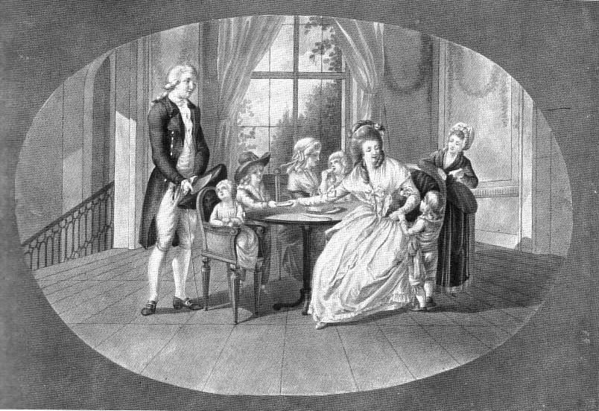
„Ich habe meine Entlassung vom Hofe verlangt“ –
Geschlecht und Gesellschaft im Roman
Wie geht Werther mit der gesellschaftlichen Realität um, welche Konflikte erlebt er, welche Ideale sucht er?
Kontext: Ständegesellschaft und bürgerliche Familie
Kontext: Geschlechterrollen (Joachim Heinrich Campe: Väterlicher Rath für meine Tochter)
[Begriffe: eigensinnig, idealisch, pünktlich, politisch]
Lektüre: Briefauswahl
Zusammenfassung und Aktualisierung: Brauchbarkeit vs. Selbstverwirklichung?

Slide 3
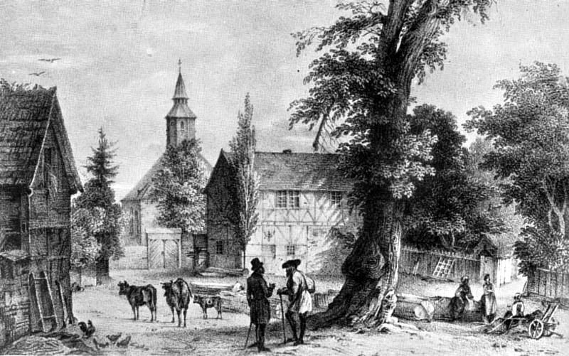
Ständegesellschaft und bürgerliche Familie
altes Modell der ständischen Gesellschaft: Ständepyramide (König; Klerus; Adel; Bürgertum und Handwerk); Einzelner eingebunden in Hausgemeinschaft, Zünfte, Dorfgemeinschaft
determinierendes Merkmal der Geburt wird nach und nach abgelöst durch Leistung und Berufszugehörigkeit; Besitz wird entscheidend
Familie: „familia“ im Lateinischen: Ursprung von „Wohnen“, verstanden als Hausgemeinschaft (unabhängig von Verwandtschaft); wird geleitet vom „pater familias“, der die Hausgemeinschaft beherrscht
Begriff wird erst Ende des 17. Jhs. aus dem Französischen in die Alltagssprache übernommen
bis dahin Familie des „Ganzen Hauses“: Lebenszusammenhang von Kernfamilie und Dienstboten; Haushalt als rechtliche, soziale und wirtschaftliche Einheit
Bürgerliche Familie: entwickelt sich in der
Schicht der städtischen Kaufleute und
Verwaltungsangestellten;
basiert auf Kernfamilie + geschlechtlich
organisierter Arbeitsteilung
definiert durch Besitz und Bildung
(vgl. Michael Maurer, Die Biographie des Bürgers (1996)
Dorflinde in Garbenheim

Slide 4
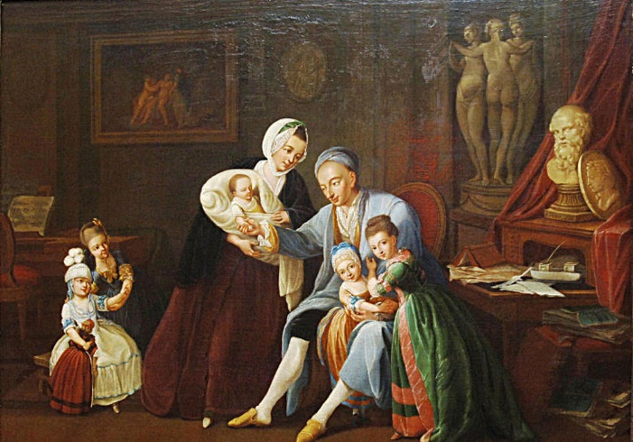
Ehekonzepte und Geschlechterrollen
Veränderung des Verhältnisses der Ehegatten im Verlauf des 18. Jahrhunderts: nicht mehr nur wirtschaftlich bestimmt; emotionale und geistige Komponenten;
Vorstellung häuslichen Glücks werden ausformuliert; höchstes Ideal wird
geistige Übereinstimmung
rechtliche Situation: Preußisches Allgemeines Landrecht 1794: Ehe ist auf Respekt beruhende Schutz- und Unterstützungsgemeinschaft, die nur unter bestimmten Bedingungen auflösbar ist
bürgerlicher Haushalt: Mann zwar als Hausvater tonangebend, aber auch klar abgegrenzte Funktionsbereiche der Hausfrau
wirtschaftliche Funktionen der Frau: Leiterin des Haushalts, Erziehung der Kinder, Pflegerin im Alter
setzt jedoch verbesserte Bildung der Frauen voraus;
führt zu Variationen der klassischen gelehrten Bildung;
äußert sich in beseeltem Gespräch
dabei Frauen zunehmend bestimmende, gesetzgebende,
urteilende Instanz für Schönheit, Natürlichkeit, Geschmack
Georg Melchior Kraus: Christoph Martin Wieland mit seiner Familie, 1774/1775

Slide 5
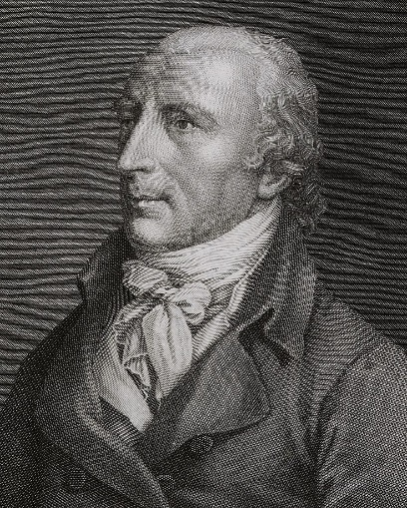
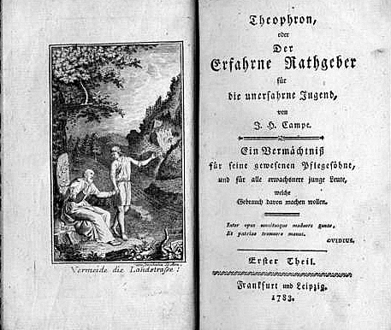
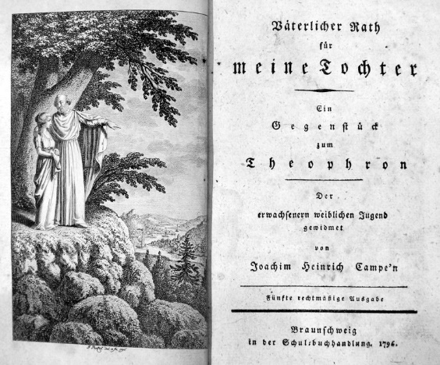
Joachim Heinrich Campe (1746-1818)
Breite pädagogische Erfahrung: Hauslehrer bei
Wilhelm und Alexander von Humboldt;
Leiter des Dessauer Philanthropins (1776/1777);
Beteiligung an diversen Schulreformen
1787 Gründung der Braunschweigischen Schulbuchhandlung
Später: Sprachstudien; Wörterbuch zur Erklärung und Verdeutschen
der unserer Sprache aufgedrungenen fremden Wörter (1801)
Ratgeberliteratur:
Theophron, oder Der erfahrne Rathgeber für die unerfahrne Jugend (1783)
Väterlicher Rath für meine Tochter. Ein Gegenstück zum Theophron (1789)
gewidmet seiner Tochter Philippine Caroline

Slide 6
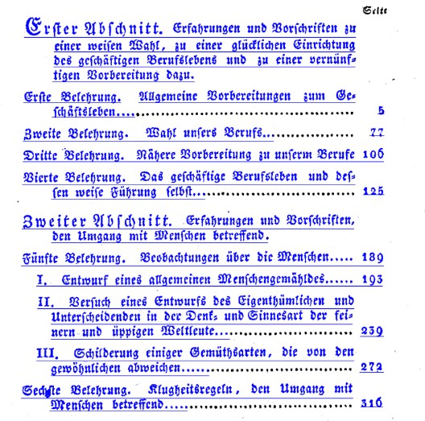
Joachim Heinrich Campe (1746-1818)

Slide 7

Joachim Heinrich Campe:
Väterlicher Rath für meine Tochter (1796)
Ueber die allgemeine und besondere Bestimmung des Weibes.
Um die Antwort auf die erste jener Fragen [allgemeine Bestimmung], deren überschwengliche Wichtigkeit dir wol von selbst einleuchten wird, da zu suchen, wo sie zu finden ist, muß ich dich zuvörderst erinnern, daß du dich, mithin auch deine Bestimmung, von nun an, da du zum menschlichen und gesellschaftlichen Leben reifest, aus einem zweifachen Gesichtspunkte betrachten mußt. Du bist ein Mensch – also bestimmt zu allem, was der allgemeine Beruf der Menschheit mit sich führt. Du bist ein Frauenzimmer – also bestimmt und berufen zu allem, was das Weib dem Manne, der menschlichen und der bürgerlichen Gesellschaft sein soll. Du hast also eine zweifache Bestimmung, eine allgemeine und eine besondere, eine als Mensch und eine als Weib. Laß uns nun fragen, worin jene, dann, worin diese bestehe.

Slide 8
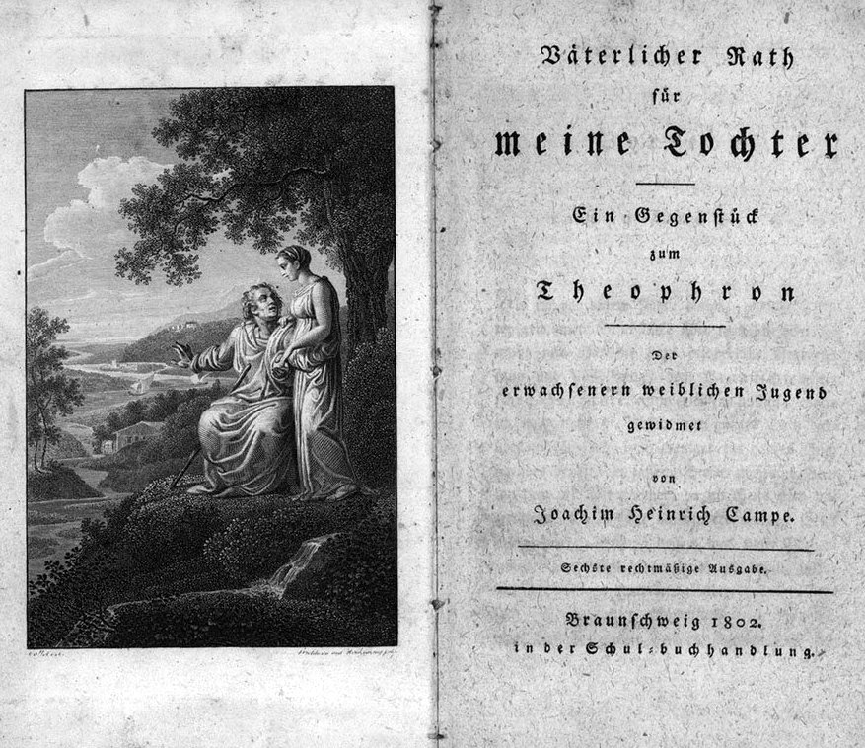
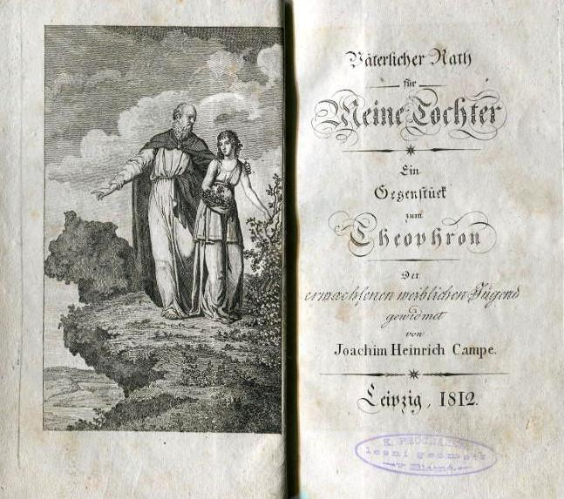
Joachim Heinrich Campe:
Väterlicher Rath für meine Tochter (1796)
[…] der Mensch soll sich und Andere, so sehr es kann, dadurch zu beglücken suchen, daß er alle seine Kräfte und Fähigkeiten – die körperlichen wie die geistigen und sittlichen, die Erkenntnißkräfte wie das Empfindungsvermögen – in gleichem Maße, aber auch in beständiger Hinsicht auf den von der Vorsehung und der menschlichen Gesellschaft ihm angewiesenen Wirkungskreis auszubilden, zu vervollkommnen, zu veredeln, und auf jede ihm mögliche Weise wirksam zu machen strebe. Da hast du, mein Kind, den allgemeinsten Zweck unsers Daseins, und zugleich das allgemeinste Mittel, wodurch dieser Zweck erreicht werden kann und soll. Jener heißt Beglückung, dieses zweckmäßige Ausbildung durch Berufswirksamkeit.

Slide 9
Joachim Heinrich Campe:
Väterlicher Rath für meine Tochter (1796)
Ihr seid wahrlich nicht dazu bestimmt, nur große Kinder, tändelnde Puppen, Närrinnen oder gar Furien zu sein; ihr seid vielmehr geschaffen – o vernimm deinen ehrwürdigen Beruf mit dankbarer Freude über die große Würde desselben! – um beglückende Gattinnen, bildende Mütter und weise Vorsteherinnen des innern Hauswesens zu werden; Gattinnen, die der ganzen zweiten Hälfte des menschlichen Geschlechts, der männlichen, welche die größern Beschwerden, Sorgen und Mühseligkeiten zu tragen hat, durch zärtliche Theilnahme, Liebe, Pflege und Fürsorge das Leben versüßen sollen; Mütter, welche nicht bloß Kinder gebähren, sondern auch die ersten Keime jeder schönen menschlichen Tugend in ihnen pflegen, die ersten Knospen ihrer Seelenfähigkeiten weislich zur Entwickelung fördern sollen; Vorsteherinnen des Hauswesens, welche durch Aufmerksamkeit, Ordnung, Reinlichkeit, Fleiß, Sparsamkeit, wirthschaftliche Kenntnisse und Geschicklichkeiten, den Wohlstand, die Ehre, die häusliche Ruhe und Glückseligkeit des erwerbenden Gatten sicher stellen, ihm die Sorgen der Nahrung erleichtern, und sein Haus zu einer Wohnung des Friedens, der Freude und der Glückseligkeit machen sollen.
Fasse diese hohe und würdige Bestimmung deines Geschlechts doch ja recht fest ins Auge, mein Kind; und siehe, wie das Wohl der ganzen menschlichen Gesellschaft am End: lediglich davon abhängt, wie gut oder wie schlecht ihr dazu vorbereitet werdet. Denn nicht bloß das häusliche Familienglück, sondern auch – was dem ersten Gehör nach unglaublich klingt – das öffentliche Wohl des Staats, steht größtentheils in eurer Hand, hängt größtentheils, um nicht zu sagen ganz, von der Art und Weise ab, wie das weibliche Geschlecht seine natürliche und bürgerliche Bestimmung erfüllt.

Slide 10
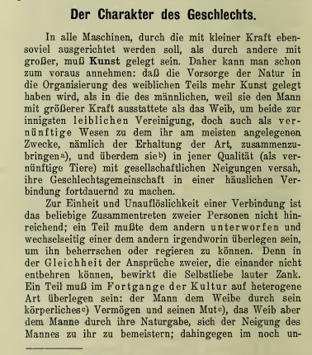
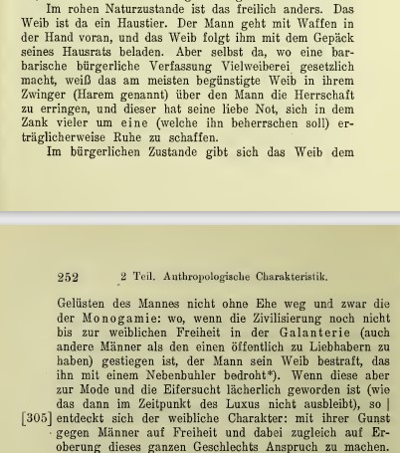
[Immanuel Kant, Anthropologie in pragmatischer Hinsicht
(1796/1797)]

Slide 11
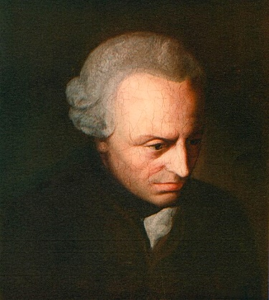
[Immanuel Kant, Anthropologie in pragmatischer Hinsicht
(1796/1797)]
Charakteristik, B: Der Charakter des Geschlechts
Ausgangspunkt ist naturgeschichtliche Überlegung: kleinere Maschinen, die ebenso viel ausrichten sollen, wie größere, erfordern mehr Sorgfalt in der Organisation; deshalb vor allem Exposition des weiblichen Geschlechtscharakters als der komplizierteren Maschine
Natur verfolgt dabei zwei Zwecke:
- Erhaltung der Gattung
- Geschlechtsgemeinschaft in häuslicher Verbindung
fortdauernd zu machen
zur Vereinigungsabsicht ist keine Gleichheit, sondern
Herrschaftsverhältnis nötig, sonst nur Streit;
kann jedoch im geschichtlichen Verlauf wechseln
Urzustand: Mann durch körperliche Stärke überlegen;
im Naturzustand: Weib als „Haustier“; im "bürgerlichen Zustand": Monogamie
Kultur und Verfeinerung der Gesellschaft; führt dazu, dass im kultivierten Zustand die Frau den Mann beherrscht und lenkt, da stärker der Kultivierung zugänglich; führt zu Umkehr des Herrschaftsverhältnisses

Slide 12
Begriffe: radotieren, Base
radotieren
ungehemmt herumfaseln, albernes Gerede von sich geben; einmal in metasprachl Zshg
kommt mir's manchmal vor, daß ich älter werde und daß ich radotire: denn radotiren heißt nicht, wies das gemeine Lexicon sagt, allein albernes Zeug reden, sondern auch, das Rechte zur unrechten Zeit sagen; welches dem sogenannten Verstand immer albern vorkommt WA B21,195,23 Reinhard 21.2.10
Base
2 in versch (konventionellen) Übertragungen u Typisierungen
a Klatschbase, neugierige, hyster, umständl Alte; auch in der begriffl verfestigten Vbdg ‘Frau Base‘
sag ihr [Lotte]: Ihren Nahmen von tausend heiligen Lippen mit Ehrfurcht ausgesprochen zu
wisssen, sey doch ein Aequivalent gegen Besorgnisse, die einem kaum ohne alles andere im gemeinen
Leben, da man jeder B. ausgesetzt ist, lange verdriesen würden WA B2,208,12 Kestner 21.11.74
Und weil es denn überall Frau Basen giebt, die vom Müssiggange mit dem Rechte beliehen sind sich um
andrer Leute Sachen zu bekümmen, so wollte man hier den Herzog von der Reise in die Savoyischen
Eisgebürge .. mit den ernsthaftesten Protestationen abhalten WA B4,118,22 ChStein 2.11.79

Slide 13
Begriffe: idealisch, pünktlich
idealisch als Weiterbildung des Adj ‘ideal’ im 18. Jh entstanden, nach 1800 veraltend und auch von G zunehmend seltener verwendet
1 vorbildlich, musterhaft, vollkommen
künstlerisch vollendet, meist iZshg mit (antikem, klassizistischem) Kunst- od Schönheitsideal; auch mBez auf schöne Körper; iSv archetypisch, urbildlich; in sittl-moral Sinn
2 geistig, von Geistigem bestimmt
a auf Ideen beruhend; iSv mythologisch; iron iSv weltfremd, phantastisch _{WA}
b (nur) gedacht, fiktiv, in der Vorstellung existierend, imaginär
pünktlich
a exakt, genau, präzise, zuverlässig
α von Abläufen u Tätigkeiten: gründlich, streng, detailliert, bis ins Kleinste; auch in sprachreflexivem Zshg; (lobend) gesteigert: ‘auf's P-ste’; (leicht) pejor (RAnw): ‘allzu p.’ iSv pingelig
β zur Charakterisierung eines verläßlichen Menschen: gewissenhaft, gründlich, sorgfältig, auch: rechtschaffen, bieder, skrupulös, pedantisch
b auf dem Punkt, genau zum (verabredeten) Termin od Zeitpunkt

Slide 14
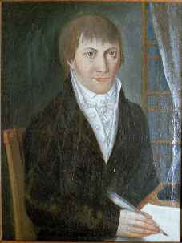
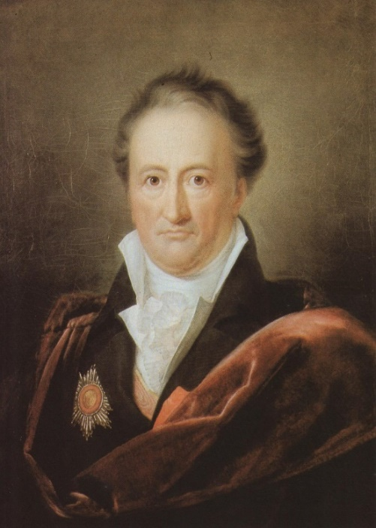
Begriffe: politisch
politisch
2 (taktisch) klug, geschickt, wendig
a vorteilhaft, (polit) zweckmäßig, berechnend, auch: diplomatisch, um- bzw. vorsichtig
b durchtrieben, gerissen, raffiniert, schlau

Slide 15
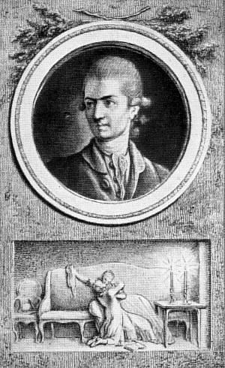
Brief vom 4. Mai, 17. Mai 1771
Expositionscharakter:
a) Informationen zur Vorgeschichte
b) Leitmotive (Flucht; Herz; Leidenschaften, Empfindungen; Einsamkeit; Paradies – üble Laune, Missverständnisse, Trägheit)
Polaritäten: Stadt/Land; Einsamkeit/soziale Verhältnisse; Gegenwart/Vergangenheit
Vorwegnahme des eigenen Schicksals in demjenigen Leonores
„Bestimmung des Menschen“: fremdbestimmte Arbeit vs. Freiheit
„Volk“ als Ideal: einfache Freuden des Leibes; frohe Stimmung
Aber: keine Würdigung der ganzen Person, all seiner Kräfte
Vollständige Selbstentfaltung: alle Variationen zwischen
„feinster Empfindung“ und „schärfstem Witz“;
durchgehend geniehaft in der Ausdrucksform
Frauenbild in Bezug auf die verstorbene Jugendfreundin:
große Seele; fester Sinn, göttliche Duldung

Slide 16
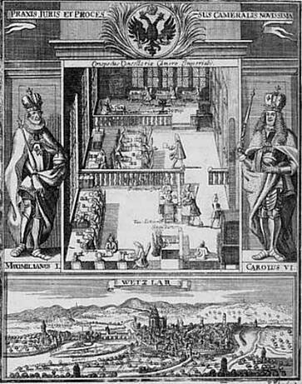
Brief vom 20. Juli, 20. Oktober 1771
Ablehnung der „Subordination“
Ablehnung der fremdbestimmten beruflichen Aktivität;
Autonomieideal
Ablehnung des Charakters des Vorgesetzten
Selbstanalyse der (natürlichen) Persönlichkeit:
fehlendes leichtes Blut, fehlendes Selbstvertrauen und
Genügsamkeit, fehlende Geduld (bei großen Talenten)
Analyse der Situation: Gefahren der Einsamkeit,
Vorzüge der Geselligkeit
(naturgegebene) Gefahren der Einbildungskraft
(genährt durch Lektüre): Schwärmer-Syndrom
menschliche Neigung zum Vergleich mit anderen;
real vs. phantastisch/idealisch (Projektionsproblematik)
Aber: (natürliches) Selbstgefühl wird gesteigert
durch Erfolg und Selbstwirksamkeit in Tätigkeit
Reichskammergericht in Wetzlar

Slide 17
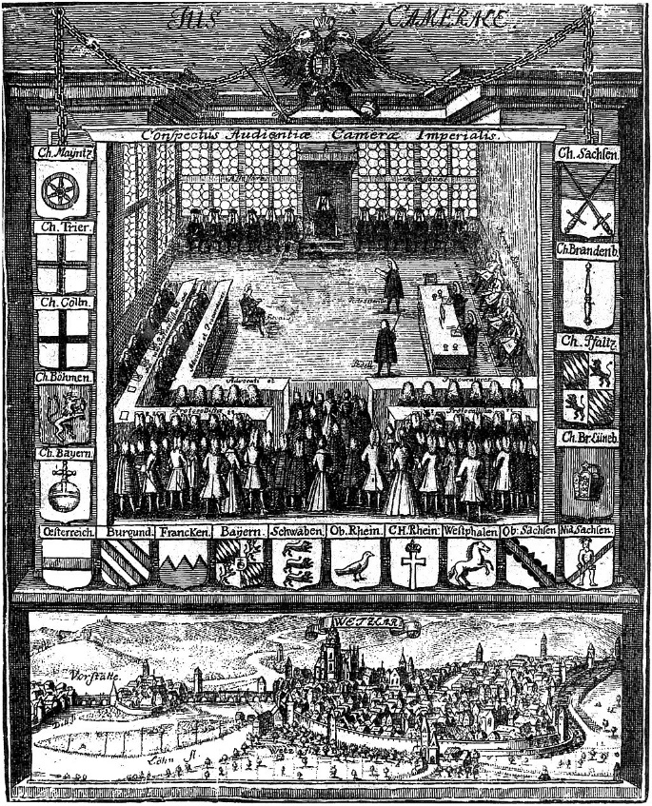
Brief vom 24.Dezember 1771, Herausgeberbericht
„Verdruß“ über den Gesandten: „pünktlichste Narr“;
langsam, umständlich, perfektionistisch
Sprachlicher Ausdruck der Persönlichkeit: Neigung zu
phrasenhaften Bindewörtern, Ablehnung von
Inversionen, geläufige Satzmelodie; Kanzleistil
Kritik der „fatalen bürgerlichen Verhältnisse“ und der Standesunterschiede
Steht seiner neuen Neigung zu Frl. von B. im Wege;
Merkmale: Natur; Freimütigkeit; Unterhaltung
Adelsstolz als bezeichnendes Merkmal
„Verdruß“-Erlebnis wird in der Analyse des Herausgebers
aufgegriffen und psychologisch erklärt als Teufelskreis
W. treibt sich selbst in die Isolation; Selbstrechtfertigung der
Untätigkeit; Verstärkung der pathologischen Tendenzen

Slide 18
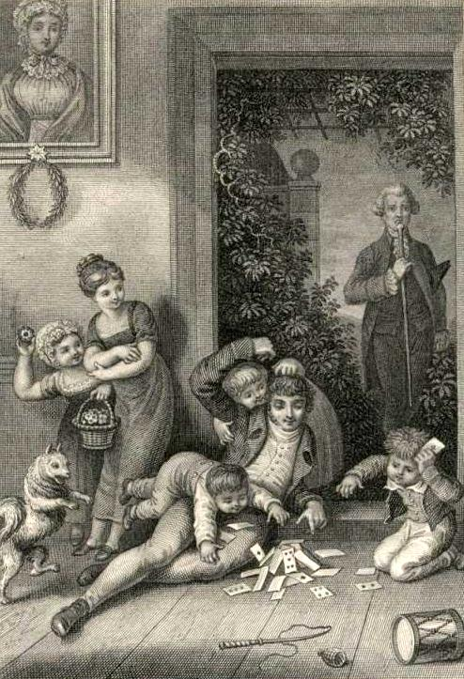
Das Kinder-Motiv:
Brief vom 29. Juni
Identitätsmodell des Kindes: Eigensinn; Mutwillen,
Unverdorbenheit, Ganzheit, Ursprünglichkeit
= Mensch in seiner Natürlichkeit (wie das „Volk“)
Gegenbild des Medikus als „dogmatische Drahtpuppe“
Werden jedoch als Untertanen behandelt wegen vermeintlicher Unmündigkeit
Aufwertung durch Bibelzitat (Matthäus 18,3)
Bezeichnung der eigenen Ausführungen als „radotieren“:
Mutwilliges, eigensinniges Reden
Stahlstich nach: Johann Heinrich Ramberg, Illustration zu Werther

Slide 19
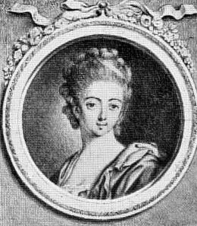
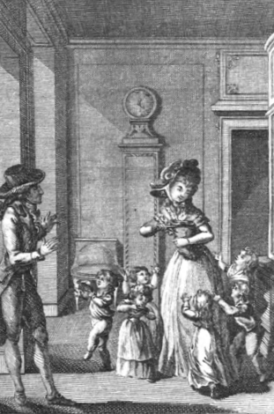
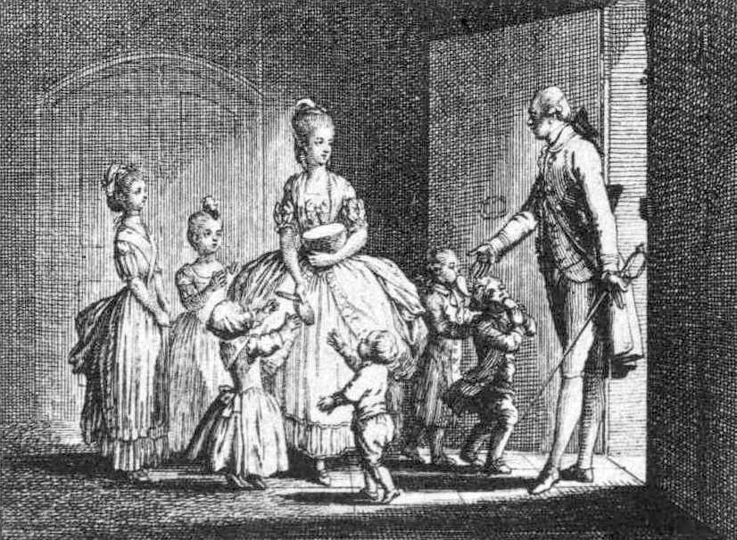
Brief vom 16. Juni 1771 (Lotte)
„Vollkommenheit“; ist jedoch unbeschreiblich, kann nur gefühlt werden
Beschreibung in (paradoxen) Kontrasten: Einfalt und Verstand; Güte und Festigkeit; Ruhe der Seele bei Tätigkeit (Verhältnis zu Werther?)
am besten erfahrbar in der Brotschneide-Szene:
einfache Handlung, sozialer Kontext, Vereinigung von Anmut,
Lebensweisheit und Gefühl
Seelenzustand drückt sich aus in Schreibweise, die Unmittelbarkeit einfängt: abgebrochene Sätze, sprunghafte Darstellung, „kein guter Historienschreiber“

Slide 20
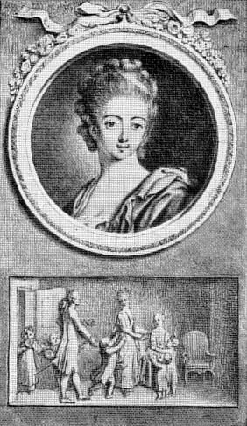
Brief vom 20. Dezember 1772, Herausgeberbericht (Lotte)
Ratschlag zu Aktivität und Aufnahme einer neuen Beziehung
Übergang von (unerfüllbarer) Liebe zur „Seligkeit einer wahren Freundschaft“
Lotte in der Einsamkeit; Reflexion über die Zukunft
Annahme ihrer Bestimmung als Ehefrau und Mutter,
kognitiv und emotional
Rekapitulation der Beziehung zu Werther:
ursprüngliche Sympathie, Gewohnheit, Gemeinsamkeit,
Teilnahme, Mitteilung
Motiv der „Lücke“
wiederum Versuch zur Beziehungsumwidmung („Bruder“)
Wahrgenommener Zwiespalt führt zu „Schwermut“
Versagen der Paarkommunikation ermöglicht
Werthers Selbstmord
Ergibt sich aus menschlicher Neigung zum Rechthabenwollen; Verdrängung und Schweigen; Verstockung der Herzen

Slide 21
Zusammenfassung
Verbindung von Gesellschaftskonzept und Familienbild/Geschlechterbild (Campe/Werther)
„Bestimmung des Menschen“: Entfremdung (mit Bezug auf Arbeitswelt) vs. natürliche Freiheit
(reale) Ur- und Idealbilder des Menschen: Kinder, „Volk“ (unkorrumpiert, einfach, wahr, naturnah)
Zerrbilder des Menschen: Negativcharaktere (der Gesandte als Pedant, die alte Tante)
Idealbild der ganzheitlichen Ausbildung und des umfassenden Einsatzes aller Kräfte;
verbunden mit Gefühl von Selbstwirksamkeit (Extremvariante: Genie)
Polaritäten: Einsamkeit und Geselligkeit; Melancholieträchtigkeit der Einsamkeit/
Zerstreuungs- und Entfremdungscharakter der Geselligkeit
Polaritäten: Tätigkeit vs. Untätigkeit; sittliche Autonomie vs. Abhängigkeit von äußeren
Zufällen, Launen, Trägheitsmomenten
Geschlechterbild: Lotte als „schöne Seele“: vereint Gegensätze in immergleicher Identität, Ausgeglichenheit, Balance, Heiterkeit (von Natur aus!)
hat sich freiwillig ihrer „Bestimmung“ ergeben (Versprechen an die sterbende Mutter);
erfüllt Rollenbild auch in sozialer Hinsicht (Wohltätigkeit, Unterstützung Kranker und Sterbender, weiter Freundeskreis)
ist nicht stark leidenschaftlich geprägt, der Lektüre eher abgeneigt, nicht melancholieanfällig,
der Geselligkeit zugetan; aber auch offen für ekstatische Momente

Slide 22
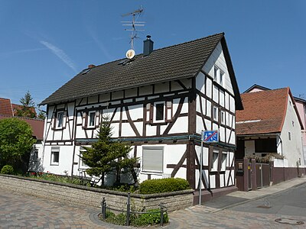
Aktualisierung: „Brauchbarkeit oder Selbstverwirklichung?“
Selbstwirksamkeit und work-life-Balance als aktuelle Themen in Psychologie und Arbeitswelt
fortschreitende Entfremdungstendenzen; mögliche Gegentendenzen
ganzheitliches Persönlichkeitsbild, Bildungsbegriff; aber: Grenzen der „Selbstverwirklichung“
Notwendigkeit gelingender Kommunikation (gerade in Paarkommunikation)
naturalistisches(/arbeitsteiliges/komplementäres Geschlechtermodell: pro und contra?

